Slide 1

Test Físicos
Profesora: Steffany Medrano
Asignatura: Educación Física y Salud

Slide 2
EJERCICIOS
Potencia de Brazos
Velocidad Máxima
Flexiones
01
04
Carrera
Potencia de Piernas
Flexibilidad
Salto
02
05
Sit and Reach
Resistencia Aeróbica
Abdominales
Test Cooper
03
06
Tradicional

Slide 3
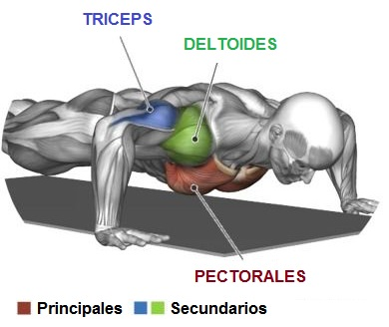
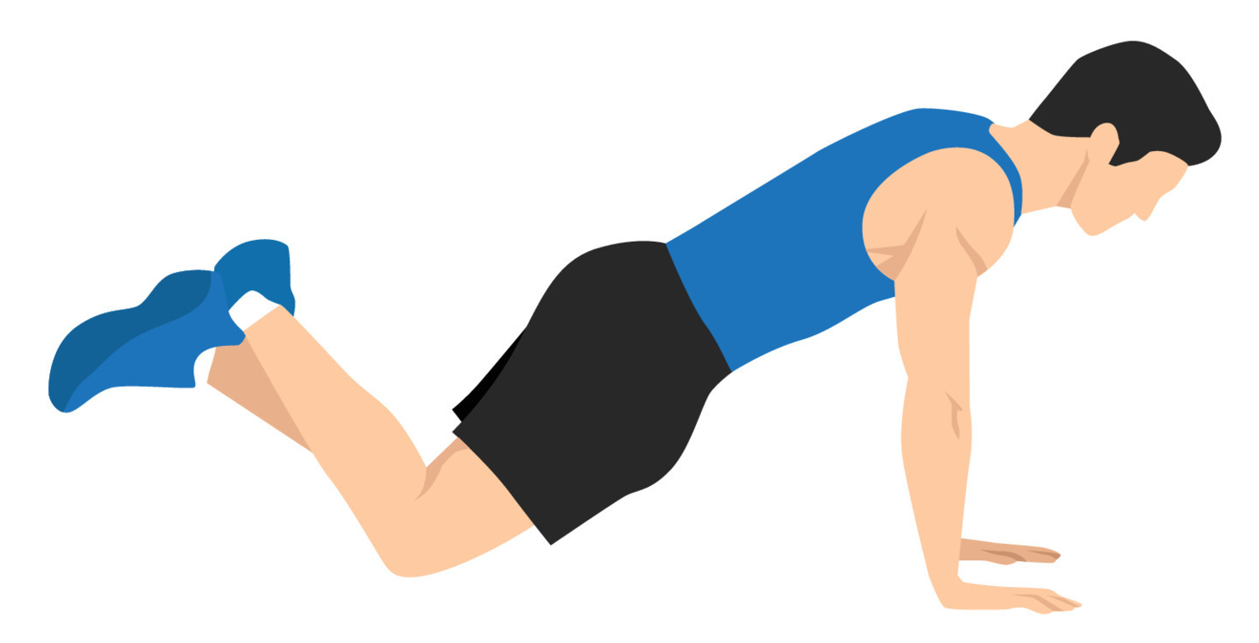
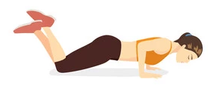
POTENCIA DE BRAZOS
“Flexiones”
Es un ejercicio muy tradicional y practicado, el cual esta orientado a mejorar la fuerza de brazos e involucra en su ejecución varios grupos musculares tales como los músculos del pecho (pectorales), hombros (deltoides), tríceps.

Slide 4
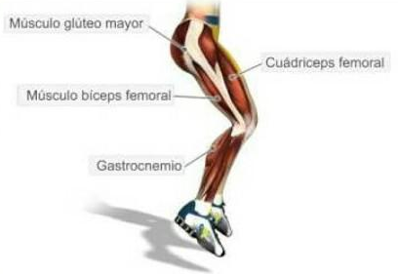
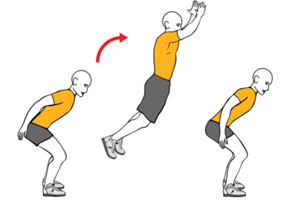
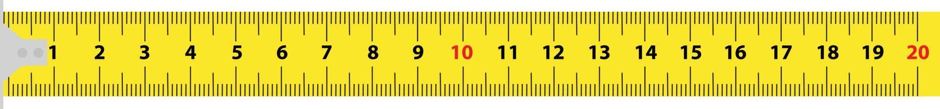
POTENCIA DE PIERNAS
“Salto”
Glúteo
Cuádriceps
El objetivo es saltar lo más lejos posible desde un punto de partida, Además este ejercicio se caracteriza por trabajar los músculos de las piernas y la cadera.
Isquiotibiales
Gastrocnemio

Slide 5
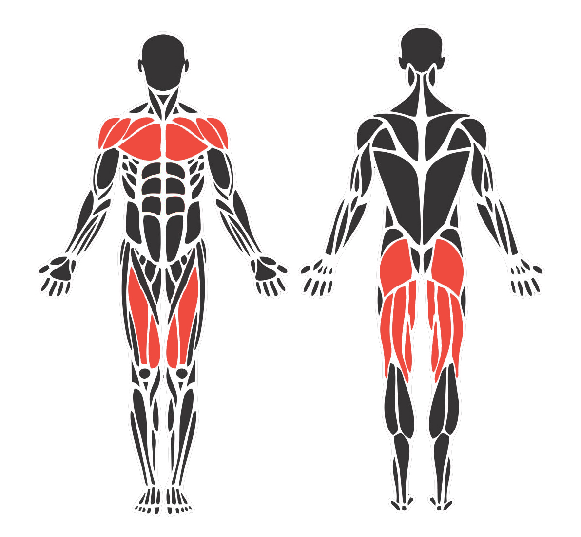
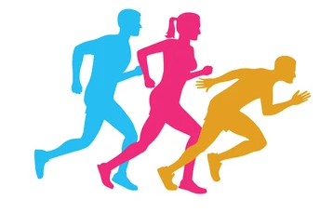
RESISTENCIA AERÓBICA
“Test Cooper”
Esta prueba se basa en recorrer la mayor distancia posible en 12 minutos a una velocidad constante, Además sirve para evaluar la resistencia física en relación con el resto de personas de la misma edad y sexo.

Slide 6
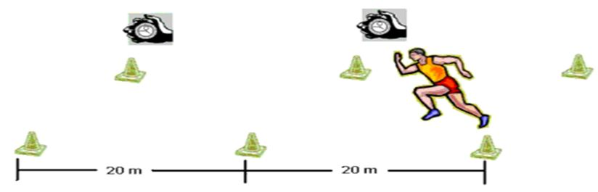
VELOCIDAD MÁXIMA
“Carrera”
Es un test de esfuerzo de intensidad que se realiza en una pista plana que tiene como objetivo: Determinar la velocidad aeróbica máxima de cada persona.

Slide 7
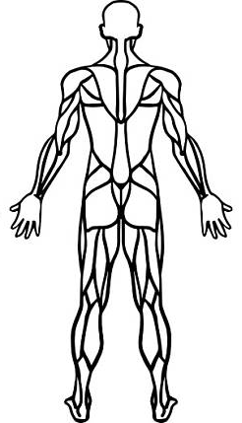
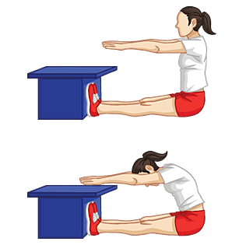
FLEXIBILIDAD
“Sit And Reach”
Son pruebas de valoración basadas en medidas longitudinales que miden de manera global la elasticidad y flexibilidad de los músculos del tronco y los isquiotibiales.

Slide 8
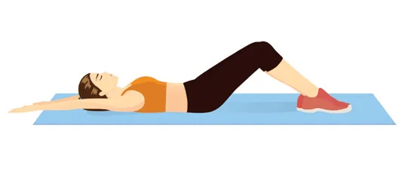
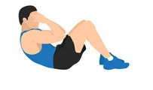
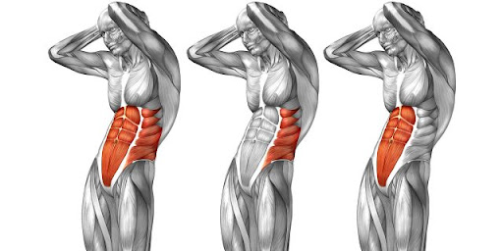
ABDOMINALES
“Tradicionales”
Los abdominales ayudan a fortalecer los músculos del abdomen, mejorar la postura y estabilizar la columna, Además pueden tonificar el abdomen y reducir la grasa abdominal.

Slide 9
BENEFICIOS
1
+ Fuerza
2
+ Flexibilidad
3
+ Resistencia
4
+ Velocidad

Slide 10
CONDICIONES
01
02
03
04
05
PELO
TOMADO
BOTELLA CON
AGUA
ROPA DE
CAMBIO
ZAPATILLA SIN
PLATAFORMA
SIN
CELULAR

Slide 11
Test Físicos
Profesora: Steffany Medrano
Asignatura: Educación Física y Salud

